Slide 1
個人化語音助理
Members:
0351050 洪啟翔、0452002 王皓瑋
Team: 4
Department:
Department of Computer and Communication Engineering &
Department of Electronics Engineering

Slide 2

Motivation
手動輸入
語音方式溝通
User
Device
提供使用者與電腦之間更直覺的資訊交換方式
Notes:
Motivation 是 為什麼要做這題目？
Challenge human acting 如何難

Slide 3
Project Goal
使用者可以利用口述方式，輸入一段語音訊息至裝置（電腦、智慧型手機等）。
系統依輸入訊息為依據，回傳對應所要求之訊息，並以語音方式輸出。
可依使用者的個人需求，進行個人化的調整，使該系統更貼近、更適合該使用者使用。

Slide 4
Challenge
基本功能：
語音辨識 – 精準度
程式架構、演算法設計 – 效率、即時性
加值服務：
使用者體驗 – 各種平台適用程度
串接開放資料平台 API – 授權版本
網路資料爬取 – 資料整理、智財權
建立資料庫 – 正規化程度、查詢效率
Notes:
Motivation 是 為什麼要做這題目？
Challenge human acting 如何難

Slide 5
System Description
語音方式溝通
User
Device
機器須具備：
語音接收功能。
語音撥放功能。
語音辨識功能。

Slide 6
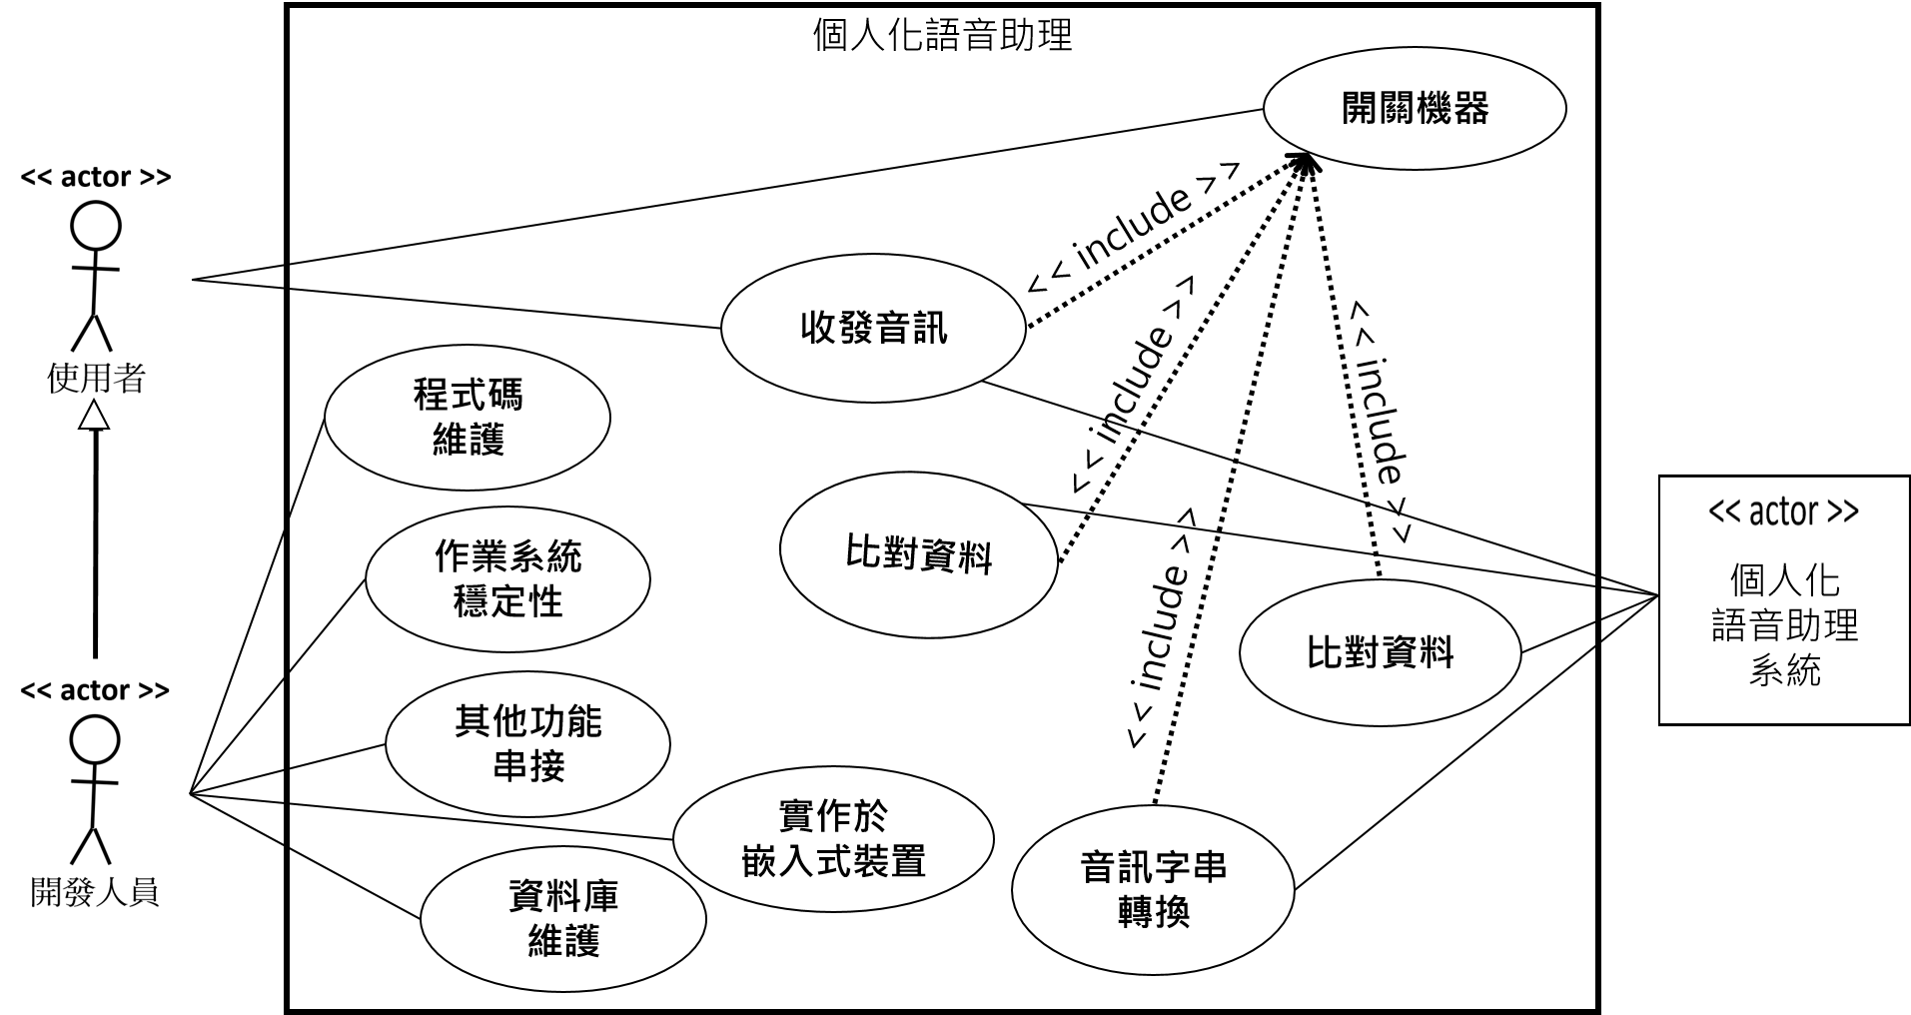
System Architecture - User Case
接收音訊
發送音訊
維護人員

Slide 7
Requirements
Functional Requirements
外部需求
內部需求
開關機器
接收音訊訊息
撥放音訊訊息
轉換音訊內容成為字串
故有資料比對
轉換字串內容成為音訊

Slide 8
Requirements Table - Functional Requirements
功能需求
功能項目 | 功能項目操作 | 說明
機器電源 | 開機 | 使用者按下開機鍵後，機器開啟，系統啟動。
 | 關機 | 使用者按下關機鍵後，機器關閉，系統關閉。
語音接收器 | 語音接收 | 使用者利用語音的方式，將音訊訊息輸入至系統。
訊號轉換系統 | 音訊轉換字串 | 音訊輸入至系統後，系統會將音訊轉為相對應的字串。
 | 字串轉換音訊 | 系統將比對成功後之字串，並將其字串轉換為音訊。
比對系統 | 資料比對 | 轉換成功後之字串，會與系統內部的詞彙進行比對，比對成功後，標記該資料；若比對失敗，標記錯誤訊息。
 | 輸出標記資料 | 輸出被標記之資料。
音訊撥放器 | 語音撥放 | 系統藉由音訊撥放器，利用語音的方式將所對應的資料輸出。

Slide 9
Requirements
Non-Functional Requirements
外部需求
內部需求
嵌入式
裝置實作
程式碼維護
作業系統穩定性
資料庫維護
其他功能串接

Slide 10
Requirements Table - Non-Functional Requirements
非功能需求
功能項目 | 功能項目操作 | 說明
程式維護 | 程式設計人員維護該系統所撰寫程式 | 內部程式設計人員可透過內部編輯平台，對現有程式碼進行維護及更新。
作業系統穩定性 | 更新功能調整 | 所採用的作業系統需要維持一定的穩定性，在作業系統更新前，內部設計人員需先查看該更新狀況是否穩定，在決定是否進行更新。
資料庫維護 | 資料維護 | 內部程式設計人員可透過內部編輯平台，對現有資料庫內容進行維護及更新。
其他功能串接 | 資料平台 API 串接 | 與開放資料平台 API串接，獲取額外資訊內容。
 | 內部程式功能串接 | 與原系統內其他程式功能串接，或是透過 System Call 進行內部軟體開啟。
嵌入式系統 | 移植至 嵌入式系統 | 將原於PC的軟體服務移植至嵌入式系統，以降低原系統的使用負擔。

Slide 11
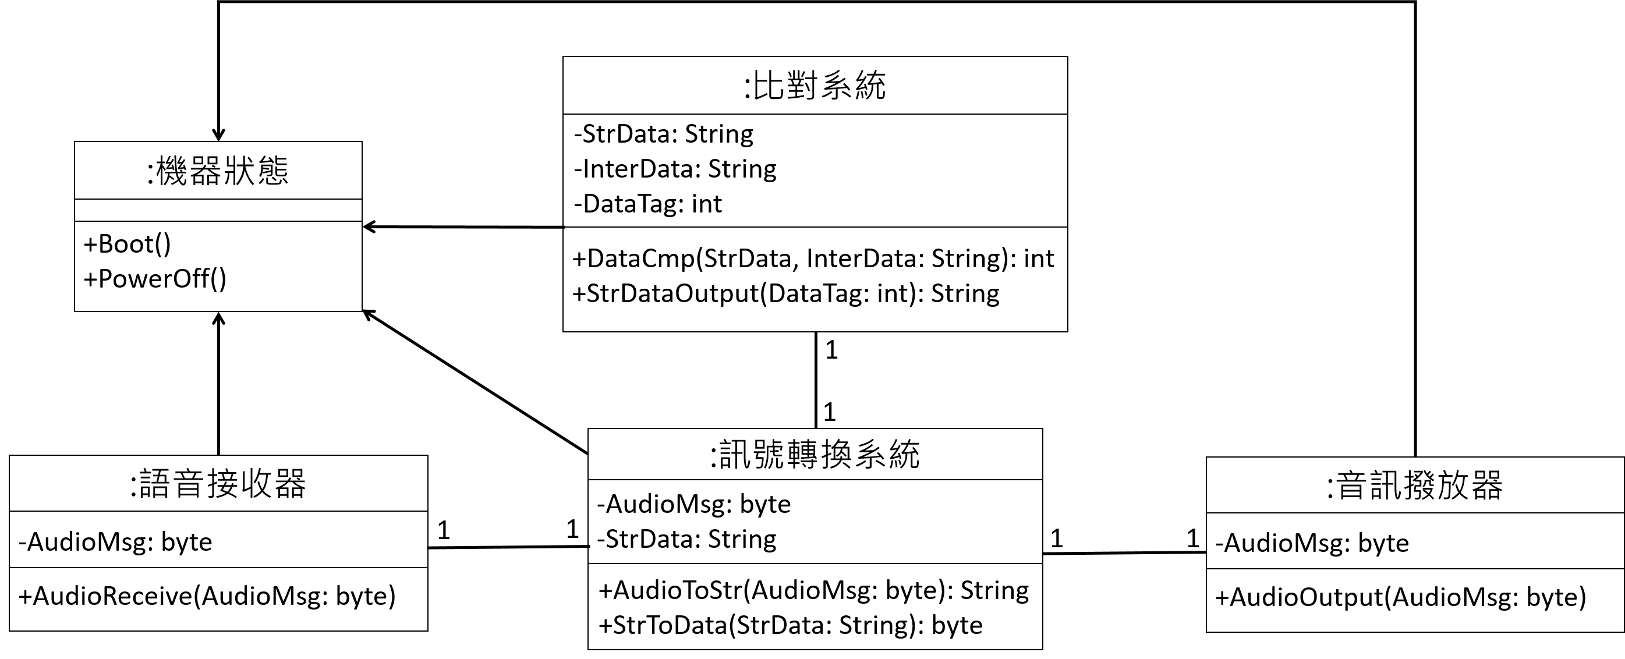
Data Model - Functional Requirements

Slide 12
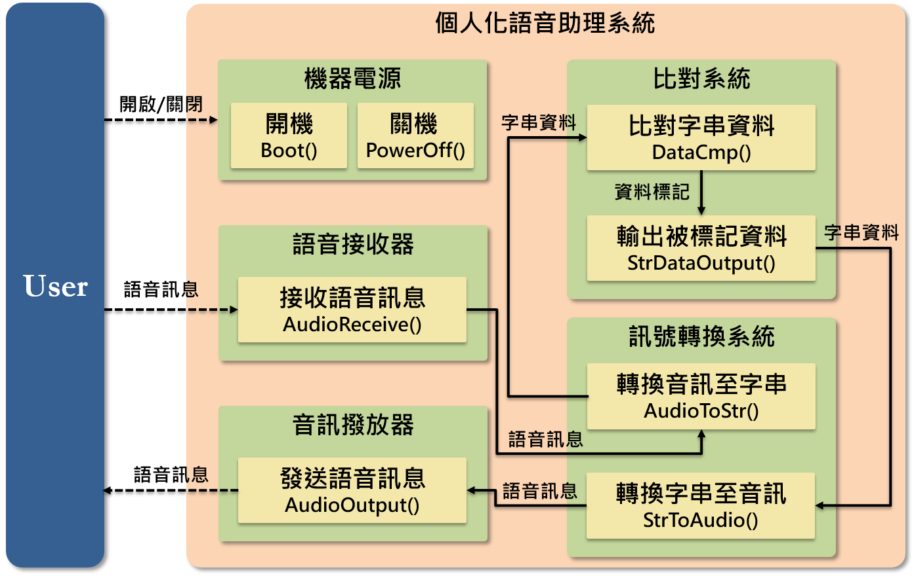
System Flow Architecture
使用者
主系統
子系統
系統服務
外部連接
內部連接

Slide 13
Activity Diagrams
開啟機器電源
（使用者）
口述要求（使用者）
[PowerOn == true]
[PowerOn == false]
聽取要求（系統）
標記資料項目
（系統）
比對字串資料
（系統）
轉換音訊要求至字串（系統）
[DataTag == 0]
[DataTag != 0]
輸出錯誤訊息字串（系統）
輸出被請求之字串資料（系統）
轉換字串資料至音訊（系統）
輸出音訊（系統）
[PowerOff == true]
[PowerOff == false]

Slide 14
Resource Required
Device and tools
筆記型電腦：
Visual Sudio Code編輯器。
StarUML。
Microsoft Office PowerPoint。
Microsoft Office Word。
Google Calendar。
Github。

Slide 15
Resource Required
Human resource:
洪啟翔：蒐集相關技術資料，規劃執行時程、製作材料蒐集。
王皓瑋：蒐集相關技術資料，尋找合適執行專案之工具、製作材料蒐集。

Slide 16
個人化語音助理
Members:
0351050 洪啟翔、0452002 王皓瑋
Team: 4
Department:
Department of Computer and Communication Engineering &
Department of Electronics Engineering

